Slide 1

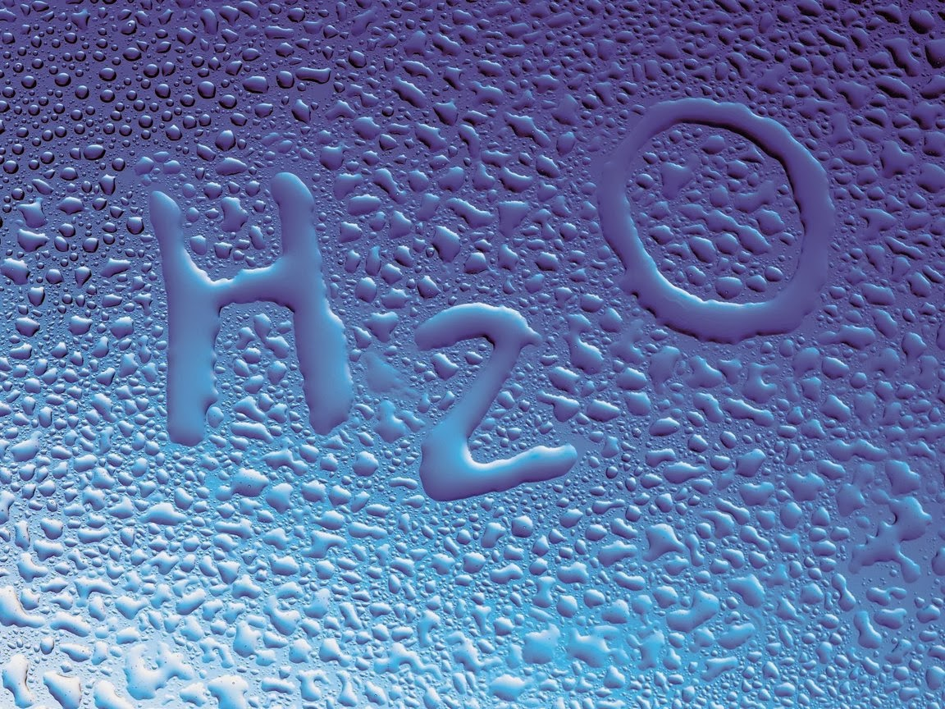
Хімія у нашому житті вода

Slide 2
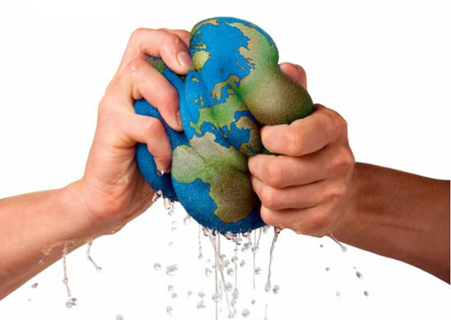
Вода. найдивовижніша субстанція у природі. найпотрібніша для життя. Чи все знаємо про неї?

Slide 3
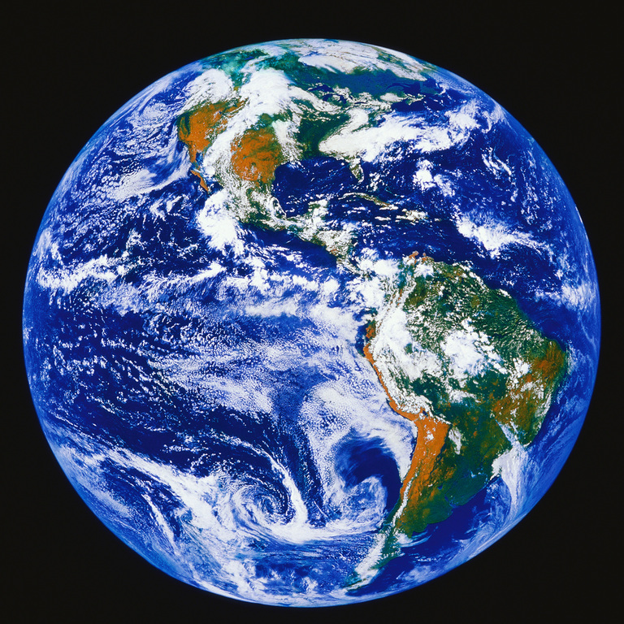
2/3 поверхні землі вкрито водою.

Slide 4
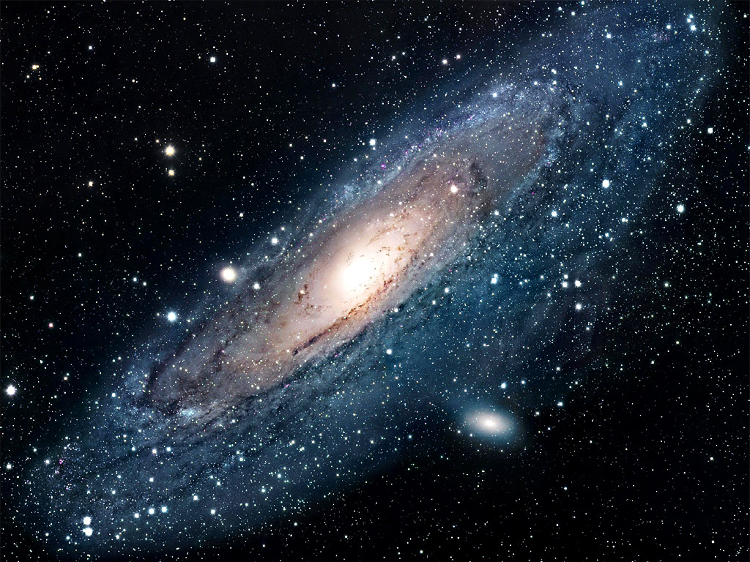
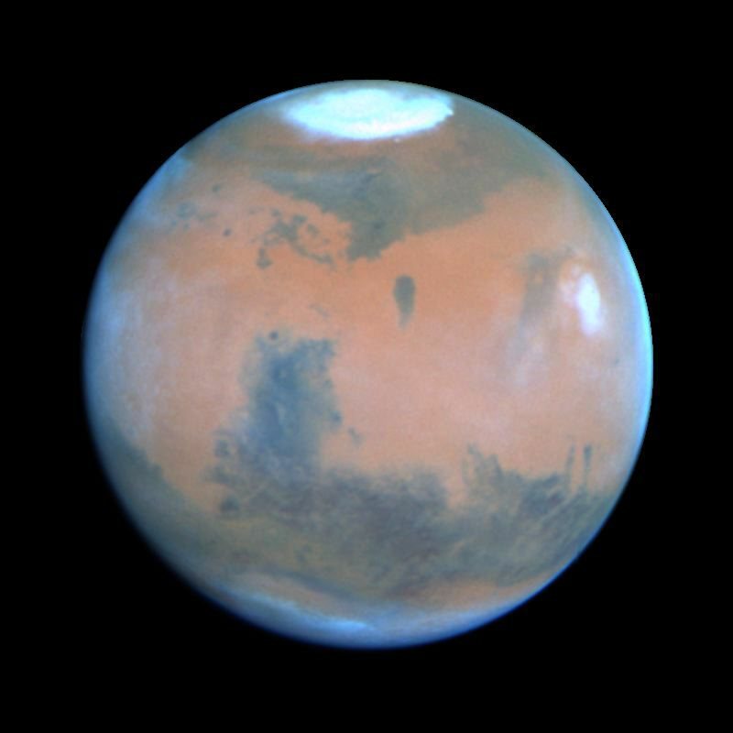
Знайдена у сонячній системі та далекому космосі.

Slide 5
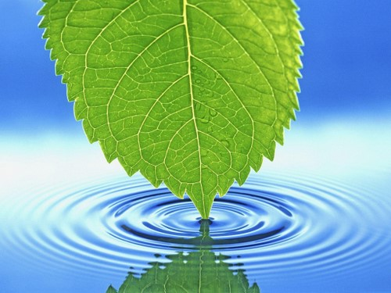
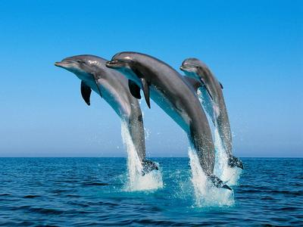
Колиска життя.

Slide 6
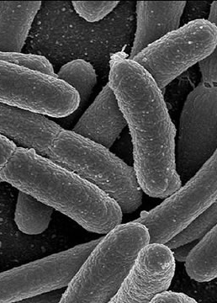
І його ж основа.
Життя на Землі можливе без кисню(анаеробні бактерії , сульфофаги) але неможливе без води.

Slide 7
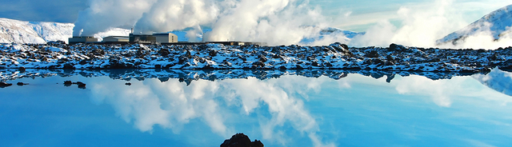
Єдина речовина у природі що існує одночасно у всіх агрегатних станах.

Slide 8
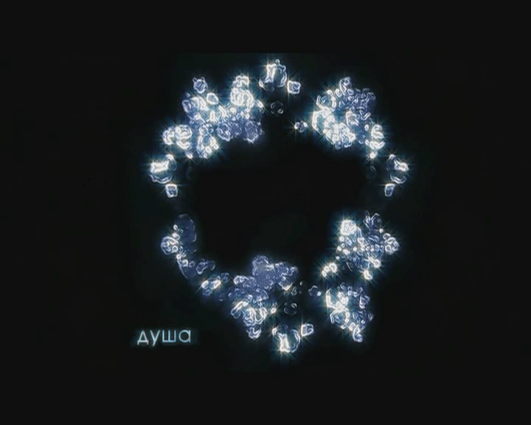
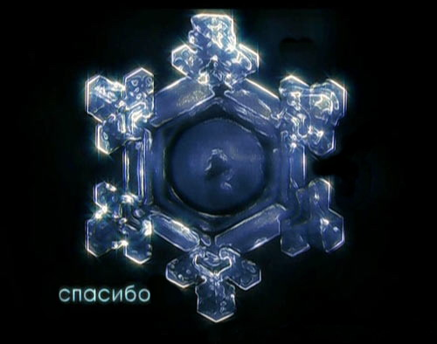
В залежності від зовнішніх факторів може змінювати молекулярну структуру.

Slide 9
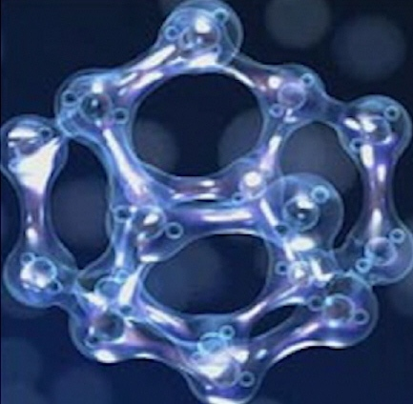
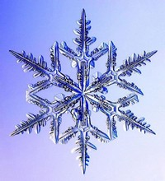
Доведено: вода має пам’ять-в залежності від отриманої інформації міняється форма кластерів(непостійних молекулярних утворень).

Slide 10
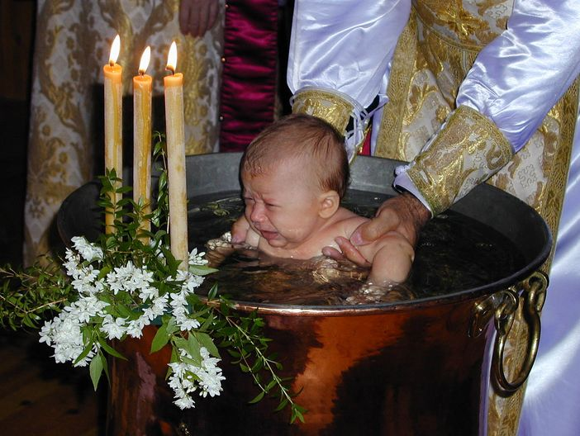
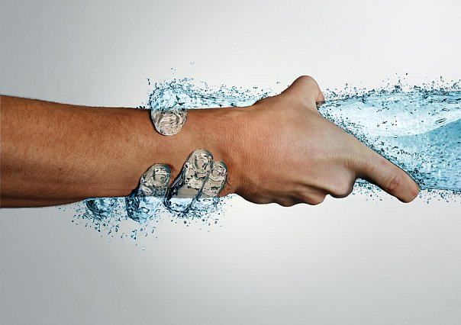
Встановлений факт: на властивості води сильний вплив мають позитивні емоції людини,а особливо молитва.

Slide 11
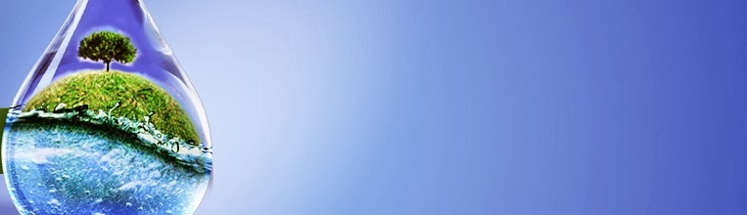
Підготовано : швед тарас використано інформацію wikipedia, зображення Google.

